Slide 2
Notes:
Необходимо добавить субтитры на русском и английском языках, соответственно

Slide 4
Для тех, кто в последнее время спрашивал других, все ли с ними в порядке, наступил момент поменяться местами

Slide 5
Пришло время познакомиться с R U OK?
Инициатива, основанная в Австралии, в рамках которой ведется дискурс о психическом здоровье и возможности влияния для
каждого члена сообщества

Slide 6
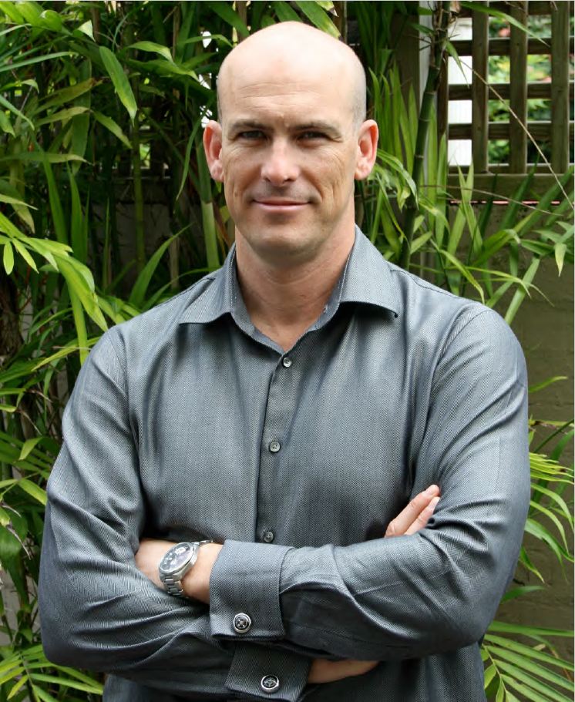
Основатель R U OK? - Гэвин Ларкин (1968 -2011)

Slide 7
Так как же это сделать?

Slide 9
Цель - поощрять искренний интерес к друзьям и ко всем сферам жизни с целью выявления проблем с эмоциональным состоянием, их обсуждения и оказания поддержки.

Slide 10
Немного чисел
Сколько подростков в процентом соотношении
сообщают о психическом кризисе или трудностях?
73% подростков в возрасте 13-18 лет отмечают, что переживают кризис или проблемы с эмоциональным состоянием
По результатам опроса гуманитарных ассоциаций,проведенном Институтом геокартографии в 2019 г.

Slide 11
Немного чисел
Подумайте о том, когда вами в последний раз интересовались,
в каком социальном круге это происходило?
73% семья
57% близкие друзья
По результатам опроса гуманитарной ассоциации, проведенном Институтом Rushinek, июнь 2022 г.

Slide 12
Что позволяет проводить беседу R U OK?

Slide 13
Немного чисел
Немного данных...
Подумайте о том, когда вами в последний раз интересовались,
в каком социальном круге это происходило?
Что может помешать вам интересоваться проблемами близкого человека?
73% семья
73% считают, что вопрос может оказаться слишком личным
57% близкие друзья
31% считают, что не могут
дать хороший совет
По результатам опроса гуманитарной ассоциации, проведенном Институтом Rushinek, июнь 2022 г.
Notes:
73

Slide 14
Мысли, которые нас посещают
А если он рассердится в ответ на мой вопрос
Как я могу понять, что кто-то нуждается в помощи?
Как узнать, что пришло время для разговора R U OK?
Что мне делать, когда кто-то говорит мне, что ему плохо?
Возможно, мой интерес к человеку может его расстроить
Возможно, я в самом деле не в порядке

Slide 15
Признаки | Как узнать, что пришло время для разговора R U OK?
Избегание разговоров о себе, предпочтение разговорам о других
Значительные изменения внешнего вида
Изменение способности к обучению
Раздражительность
Избегание встреч с друзьями
Упадок настроения
Приступы плача
Изменение в привычках сна
Значительное снижение активности в социальных сетях
Значительное снижение или повышение аппетита
Использование психотропных средств
Снижение социальной
приемлемости
Notes:
Повторное формулирование

Slide 16
Если у вас сложилось впечатление, что у близкого человека возникли проблемы,
пришло время спросить, все ли у него в порядке.

Slide 17
Подходящее время
для второй стороны
Хорошее настроение
Позитивный настрой
Время
Терпение
Удобное место
Конфиденциальность
Будьте готовы принять ответ:"Нет, я не в порядке".
Вы не можете решить все проблемы, существуют такие состояния или проблемы,
для решения которых следует обратиться к специалистам.
О некоторых ситуациях не хочется рассказывать, и это тоже нормально. Главное, чтобы человек почувствовал,
что вам не все равно, и если он захочет рассказать вам о проблемах в будущем, вы всегда его выслушаете.

Slide 18
Так как же это сделать?

Slide 19
Увидимся через
1
минут
Увидимся через
2
минут
Увидимся через
3
минут
Увидимся через
4
минут
Увидимся через
5
минут
Увидимся через
6
минут
Увидимся через
7
минут
Увидимся через
8
минут
Увидимся через
9
минут
Увидимся через
10
минут

Slide 20
Этап 1 - Какие вопросы задавать во время разговора R U OK?
Этап
1
Как начать? Вопросы, которые поощряют беседу
"Что происходит? " "Как дела?"
Упомяните о том, что вы замечаете в последнее время, и что заставляет вас волноваться
"Я заметил/а, что в последнее время ты не приходишь на обед, все в порядке?"
"Я заметил/а, что в течение последней недели ты не посещаешь ульпан"
"Я заметил/а, что в последнее время ты не участвуешь в программе инструктора"
Если собеседник не захочет говорить об этом, это тоже нормально. Что сказать?
"Если захочешь поговорить, я тебя выслушаю, позвони мне"
"Если тебе тяжело говорить со мной, это нормально, главное, чтобы ты поговорил с кем-то, не носи это в себе."

Slide 21
Этап 2 - Просто выслушайте
Этап
Не торопитесь - дайте человеку выговориться, подумать, не спешите добавлять что-либо от себя, вы не должны реагировать на все сказанное, это нормально, если вы промолчите.
Подведите к тому, чтобы собеседник объяснил свое состояние и ощущения:
"Как ты к этому относишься? "Как долго ты так себя чувствуешь?"
Внимательное слушание - покажите, что вы внимательно слушаете, повторяя своими словами то, что вам говорят: "Похоже, что рутина в армии вас утомляет",
2
Проявляйте сочувствие - "Я понимаю, что тебе тяжело", "Можно понять, почему ты себя так чувствуешь", "Похоже, что ты тяжело переживаешь разлуку с семьей"
Открытость - без критики и осуждения

Slide 22
Этап 3 - Кто-то сказал мне, что переживает проблемы. Что делать?
Этап 3
Предложите дейтсвия, которые помогали вам в подобных ситуациях
"Когда я проходил/а тяжелый период, я пытался/ась делать ..., и мне это действительно помогло"
"Тебе стоит поговорить с Даной, она прекрасно разбирается в подобных ситуациях"
"На Netflix есть сериал, в котором прямо говорится об этом"
"Мне помогло, когда я поделился своими проблемами с семьей"
Вопросы, котрые побуждают к действиям
"Как ты преодолевал/а подобную ситуацию в прошлом?"
"Что ты можешь самостоятельно сделать? Что-нибудь позитивное или успокаивающее, например, послушать музыку, выйти на прогулку...?"
"Хочешь, посидим в кафе, немного поговорим?"
"Ты думал/а поговорить с ним/ней об этом?"
Вы считаете, что ситуация требует вмешательства специалистов? Вы можете сказать: "Ты думал/а о том, что стоит поговорить об этом с специалистом?"
"Ты когда-нибудь советовался/ась с кем-то, кто в этом разбирается?"
Если вы чувствуете, что ситуация не меняется и разговора с семьей и друзьями недостаточно, или существует риск причинения вреда себе или окружающим, обратитесь к специалистам за помощью

Slide 23
Этап 4 - Поддерживайте контакт
Этап
4
Важен постоянный интерес и осознание того, что вы рядом. Это может изменить ситуацию.
Создайте напоминание в календаре или в телефоне о том, что нужно позвонить этому человеку через несколько дней:
"Как дела? Я думал/а о тебе и хотел/а узнать, как ты чувствуешь себя после нашего разговора."
Поинтересуйтесь, получилось ли у нее/него справиться с переживаниями или эмоциями, которыми с вами поделились.
И если этот человек ничего не предпринял, примите это и предложите варианты действий.
Иногда нужно, чтобы вас просто слушали.

Slide 24
Как поддерживать личный контакт ОК?
Спрашивайте себя, как вы себя чуствуете
Научитесь распознавать признаки
Узнайте, что вам помогает в сложные моменты
Узнайте, кто может вам вам помочь в сложные моменты
Разговаривайте, разговаривайте и еще разговаривайте: выберите с кем и о чем
Просите о помощи, это не постыдное проявление слабости, а проявление силы

Slide 25
Призыв к действию

Slide 26
"За время, необходимое, чтобы выпить чашку кофе, вы можете провести беседу, которая изменит жизнь"
Основатель R U OK? - Гэвин Ларкин (1968 -2011)

